Slide 1
操作系统引论
——操作系统特征与基本功能

Slide 2
操作系统的基本特性
并发（Concurrence）
共享（Sharing）
虚拟（Virtual）
异步性（Asynchronism）
Notes:
前面所讲的三大操作系统多道\分时\实时,虽然各有各的特点,但是他们都具有共同的特性——

Slide 3
1、并发
并发是指在内存中放多道作业，在一个时间段上看，每一道作业都能不同程度地向前推进。但在任何一个时间点上只能有一道占用CPU。
与并发相关的概念：
并发：两个或多个作业在同一时间段运行；
并行：两个或多个作业在同一时间点运行；
存在于有多个CPU的环境中，在内存中放多道作业，在任一时间点上都可能有多道作业在不同的CPU上同时执行。
串行：在内存中每次只能放一道作业，只有它完全执行完后别的作业才能进入内存执行。
Notes:
满足这种 情况，就表示这些作业在并发执行。

Slide 4
1、并发
需要注意的是：
程序实际上是不能并发执行的
  只有为程序创建进程，才能并发执行；
  进程是指在系统中能独立运行并作为资源分配的基本单位；
  进程不仅包括程序，还包括数据、堆栈等；
  现代操作系统引入了能独立运行的更小的单位——线程。

Slide 5
2、共享
共享：系统中的资源可供多个并发的进程共同使用。
并发与共享互为条件！
两种资源共享方式：
互斥共享方式
同时访问方式
Notes:
需要注意的是：不是任何资源都是可以同时被进程共享使用的。
那么根据资源的性质的不同，进程对资源的共享访问方式也有两种情况：

Slide 6
2、共享
互斥共享方式
  一段时间仅允许一个进程访问的资源，称为临界资源/独占资源；
  打印机、磁带、程序中的变量、堆栈等。
同时访问方式
  一段时间允许多个进程访问，但微观交替使用；
  磁盘
Notes:
那么什么样的资源采用互斥共享方式呢？
并发与共享互为条件

Slide 7
3、虚拟
虚拟：通过某种技术将一个物理实体映射为若干个逻辑上对应物。
虚拟是操作系统管理系统资源的重要手段，可提高资源利用率。
  CPU——多道程序设计技术/每个用户（进程）的“虚拟处理机”
  I/O设备——打印机、多窗口或虚拟终端
  存储器——虚拟存储器技术
时分复用技术
空分复用技术
Notes:
多道程序设计技术

Slide 8
4、异步性
异步性：进程以不可预知的运行速度向前推进。
  现代操作系统中，多个进程并发执行，“走走停停”，无法预知每个进程的运行推进快慢。
难以重现系统在某个时刻的状态（包括重现运行中的错误）。
Notes:
操作系统必须随时对以不可预测的次序发生的事件进行响应。

Slide 9

单选题
1分
1、现代操作系统的基本特征是（ ） 、资源共享和操作的异步性。
A
多道程序设计
B
中断处理
C
程序的并发执行
D
实现分时与实时
提交

Slide 10
单选题
1分
2、关于操作系统的异步性，以下说法正确的是（ ）。
A
由于每个程序的代码都是事先设计并写好的，因此不管什么条件下，每次执行该程序的推进速度是一样的。
B
由于每个程序的代码都是事先设计并写好的，若程序代码中有逻辑错误，则对于相同的数据集合每次都能够出现这个错误。
C
对于已知的硬件环境和软件环境、在所有进程已知的情况下，进程的推进速度是可以预知的。
D
操作系统的异步性导致难以重现系统在某个时刻的状态
提交

Slide 11
操作系统的基本功能
处理机管理
存储器管理
设备管理
文件系统管理
用户接口
Notes:
现在来学习第5个知识点，操作系统的基本功能，前面我们提到了操作系统被看作是资源的管理者，因此我们这里将操作系统的功能就也从这几个方面来了解。
新功能：安全功能、网络功能与服务、多媒体功能

Slide 12
1、处理机管理
处理机是计算机中最重要的资源；
现代操作系统允许多个进程共享处理机，按照某种算法（分时、优先级）交替地使用处理机。
处理机管理
进程控制
进程同步
进程通信
调度
Notes:
对于处理机的使用，我们前面也提到了，任何一个进程想要运行就必须占有处理机；
即处理机的管理实际上就是进程的管理，那么操作系统是如何管理进程对处理机的使用的呢？

Slide 13
1、处理机管理
进程控制
  完成为作业创建一个或多个进程
  撤消已经结束的进程
  实现进程在运行过程的状态转换
进程同步
  任务：协调多个进程的运行。
  协调方式：进程互斥方式 进程访问临界资源/锁
  进程同步方式 进程相互合作/顺序

Slide 14
1、处理机管理
进程通信
  实现相互合作的进程之间信息的交换/传递。
调度
  传统调度分为：作业调度和进程调度
  作业调度完成从后备队列中按照一定算法，选择出若干个作业，为他们分配必需的资源，建立进程，并按一定算法将他们插入就绪队列。
  进程调度完成从就绪队列中选一道进程，为他分配处理机，设置运行现场，以使其运行。

Slide 15
2、存储器管理
第二重要资源。
存储器管理要具备下列功能：
  内存分配
  地址映射
  存储保护
  存储扩充

Slide 16
2、存储器管理
内存分配
  为每道作业分配内存空间
  提高内存利用率，减少不可用的内存空间
  允许正在运行的进程动态申请附加内存
  应具有的功能和结构：
    内存分配数据结构
    分配算法
    内存回收

Slide 17
2、存储器管理
地址映射
  程序->目标程序->可装入程序
  可装入程序的地址从0开始
  可装入程序地址范围 -> 地址空间
  地址 -> 逻辑地址
  内存中的地址范围 -> 内存空间
  地址 -> 物理地址
  把地址空间的逻辑地址转换为内存空间的物理地址的过程为地址映射。

Slide 18
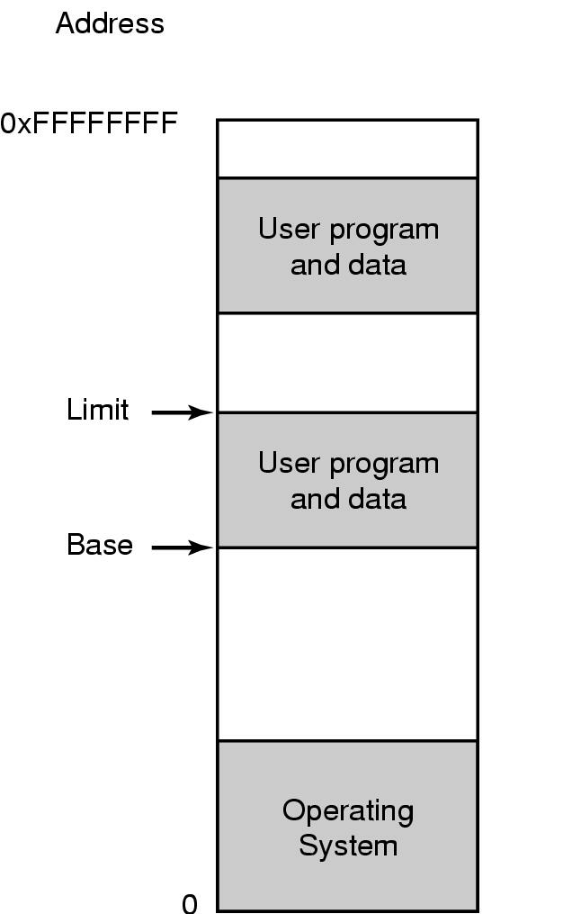
2、存储器管理
存储保护
  确保多道程序间仅在自己的内存空间运行，互不干扰
  简单的内存保护机制：界限寄存器
Notes:
3Q大战

Slide 19
2、存储器管理
存储扩充
  用辅存扩充主存，实现“虚拟存储器”
  实现方法
    请求调入功能
      允许装入一部分程序和数据就可以运行，运行时，若发现继续运行所需的程序和数据不在内存，再向OS发出请求，将其调入。
    置换功能
Notes:
不是一味地扩大物理内存的容量，而是采用虚拟存储器技术

Slide 20
3、设备管理
最庞大、琐碎的部分，因为：
物理设备品种繁多、用法各异
各种外设能和主机并行工作
主机与各类外设速度极不匹配，级差很大
Notes:
要保证2
不匹配，因此还要想办法解决。

Slide 21
3、设备管理
设备管理应具有的功能：
  设备分配
  设备驱动
  缓冲管理
  设备独立性和虚拟设备

Slide 22
设备管理的功能
设备处理/驱动
  为设备提供驱动程序，以实现CPU和设备控制器之间的通信。
    接收发出的I/O命令
    响应中断请求
设备分配
  根据用户进程的I/O请求、系统现有资源的使用情况以及一定的分配策略，为其分配设备。
  可能还需要分配设备控制器和I/O通道。

Slide 23
设备管理的功能
缓冲管理
  为设备提供缓冲区以缓和CPU同设备的I/O速度不匹配的矛盾。
  缓冲机制
    单缓冲区、双缓冲区、循环缓冲区、公共缓冲池
设备独立性和虚拟设备

Slide 24
4、文件系统管理
文件系统管理的功能：
  文件存储空间管理
  目录管理
  文件的读写管理和存取控制

Slide 25
4、文件系统管理
文件存储空间管理
  为每个文件分配必要的外存空间、提高外存利用率、有助于提高文件系统的运行速度。
  需具备的结构和功能
目录管理
  建立目录项，组成目录文件，按名存取，方便用户找到他所需的文件；
  多级目录管理还允许重名；
  可以实现文件共享。
文件的读写管理和存取控制：存取控制就是防止文件被非法使用。

Slide 26
5、用户接口
命令接口：为了便于用户直接或间接地控制自己的作业。
（联机用户接口与脱机用户接口）
程序接口：为用户程序在执行中访问系统资源而设置的。由一组系统调用组成。
图形接口
Notes:
JCL 作业控制语言
作业说明书

Slide 27
单选题
1分
3、操作系统的基本功能不包括（ ）。
A
处理器管理
B
存储管理
C
用户管理
D
设备管理
提交

